Slide 1
Творческий проект
«Волшебный мир бумагопластики»

Slide 5
Техника бумагопластики
Объемная аппликация;
Квилинг;
Киригами;
Торцевание

Slide 6
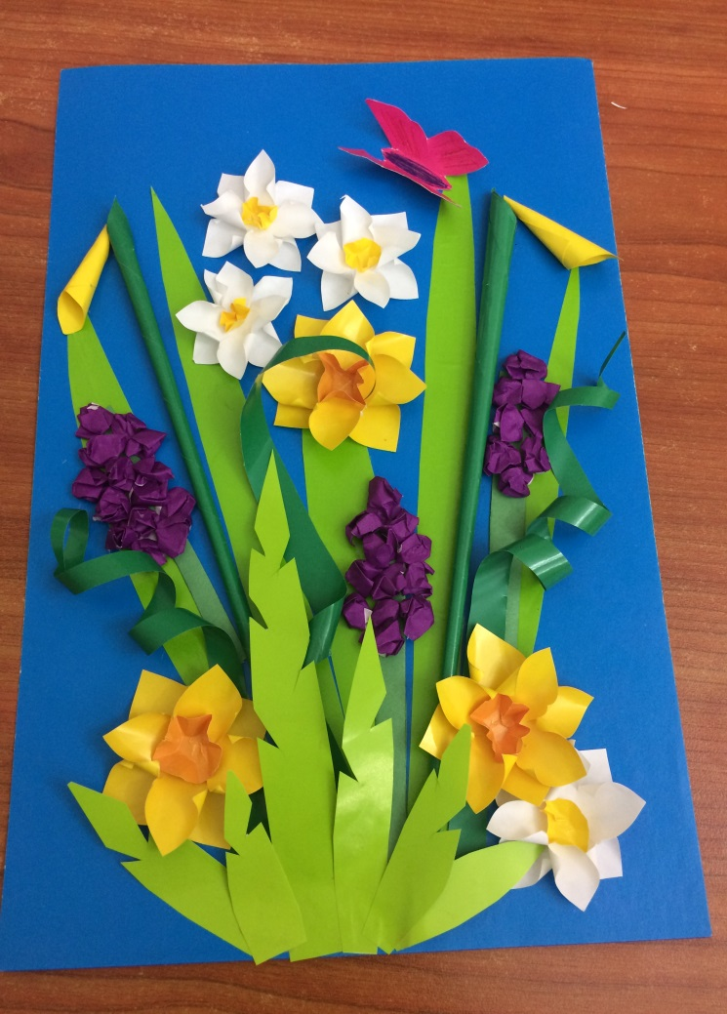
Объёмная аппликация
Аппликация- техника декоративного искусства, заключающаяся в вырезании фигур по контуру из какого-либо материала: разноцветной бумаги, картона и в прикреплении этих фигур к основе из другого материала, иного цвета и фактуры.

Slide 7
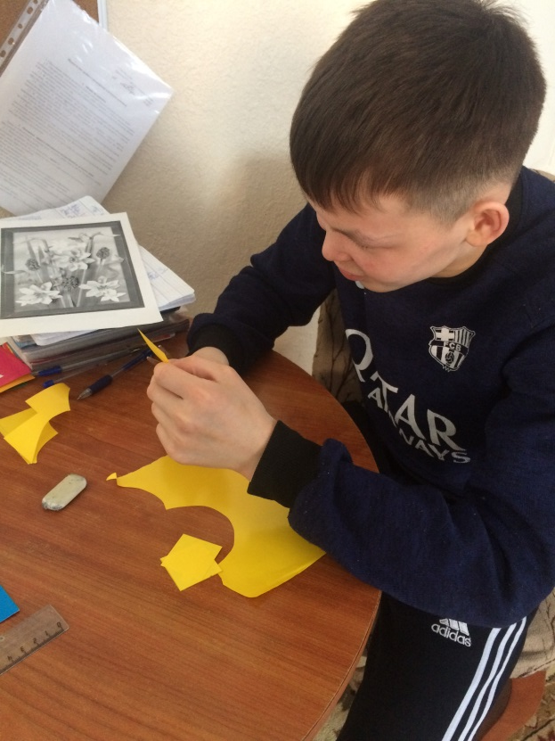
Техника Объёмная аппликация «Весенний букет»
Кропотливая
работа

Slide 8
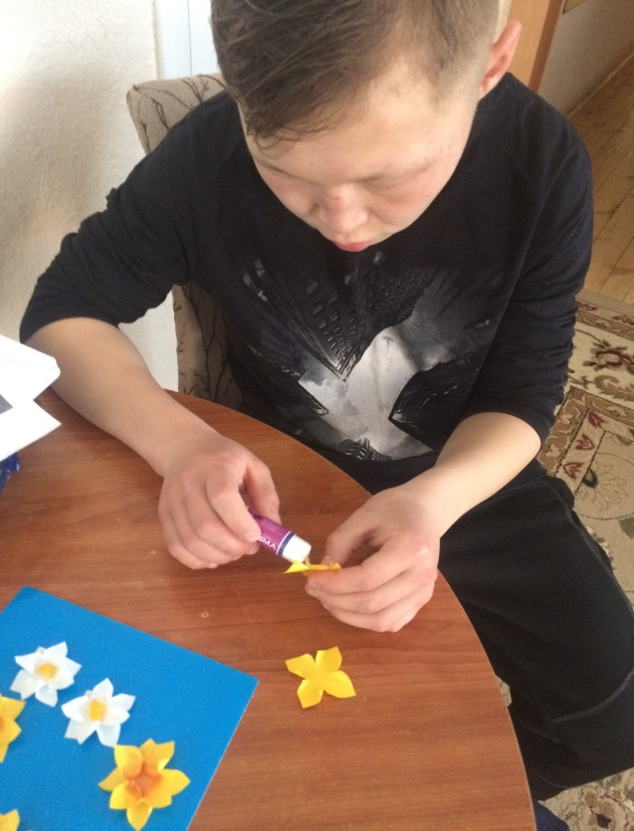
Каждому нашлась работа по душе

Slide 9
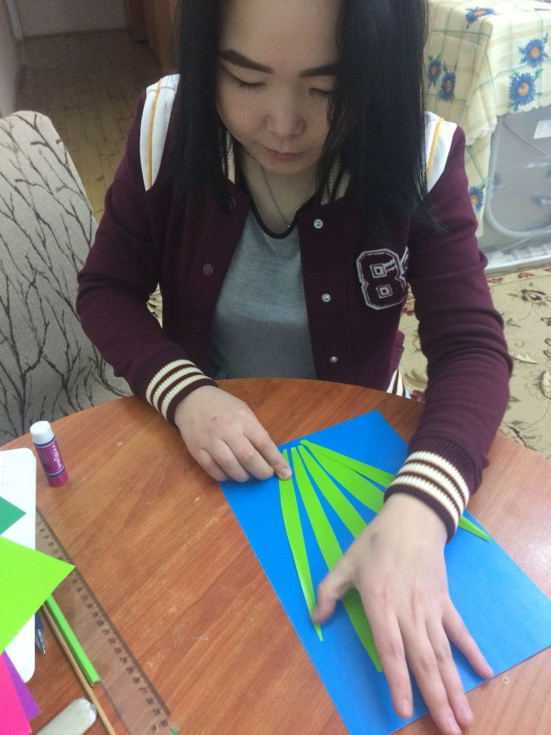
Собираем букет

Slide 10
Получился яркий букет

Slide 11
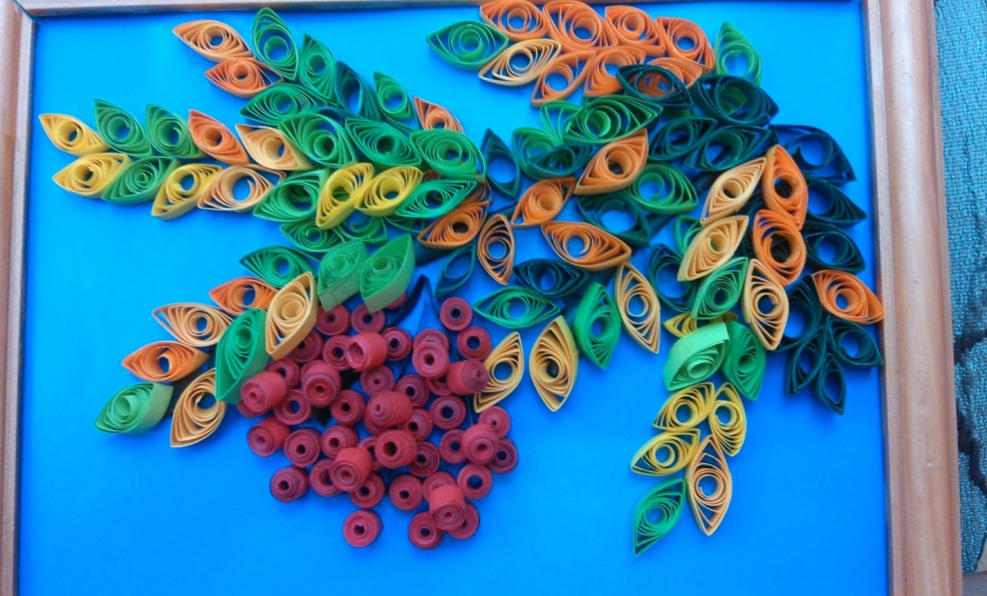
Квиллинг
На английском языке это рукоделие называется «quilling» — от слова «quill» или «птичье перо». Квиллинг-поделки создаются путем скручивания цветной бумаги особым способом. Его суть – придать бумажным полосам необходимую форму, с помощью которой в дальнейшем можно будет создать очаровательную композицию.

Slide 12
Техника Квилинг «Ветка рябины»
Режем полоски для ролл

Slide 13
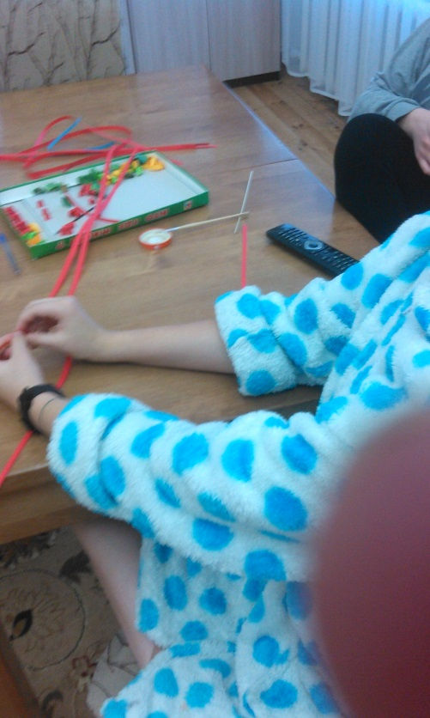
Крутим роллы

Slide 14
Сборка работы началась

Slide 15
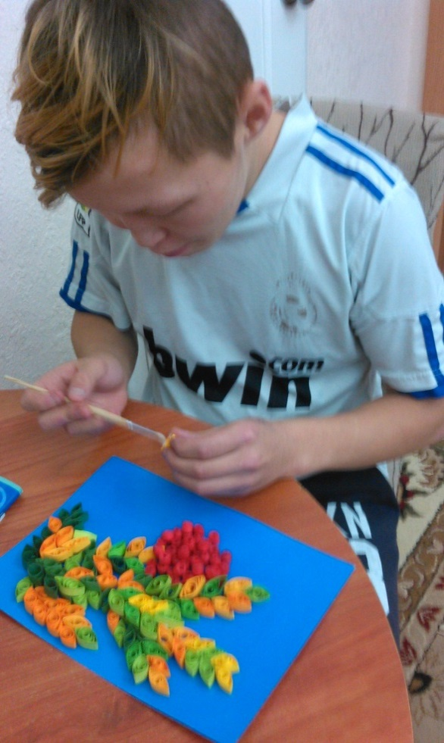
Вместе интересней и веселее

Slide 16
Работа готова

Slide 17
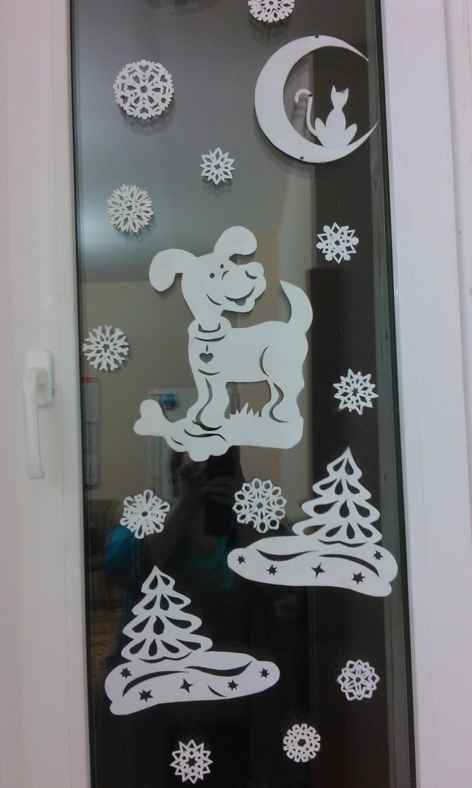
Киригами
Киригами – это разновидность известного многим искусства оригами, представляющее собой складывание объемных фигурок и всевозможных поделок из бумаги. Разница состоит в том, что в киригами допускается пользование ножницами.
Принцип техники киригами заключается в вырезании фигуры либо рисунка из бумаги по заранее намеченному трафарету. Один из видов киригами это плоское киригами. Или всем известные вырезанки, которыми мы украшаем окна в новый год.

Slide 18
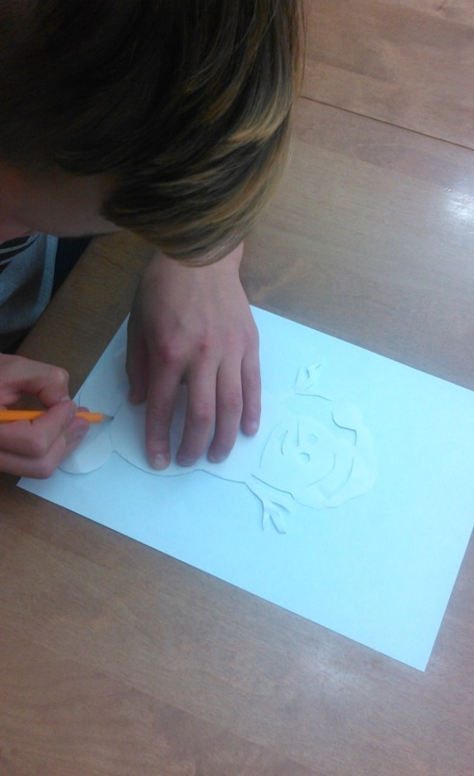
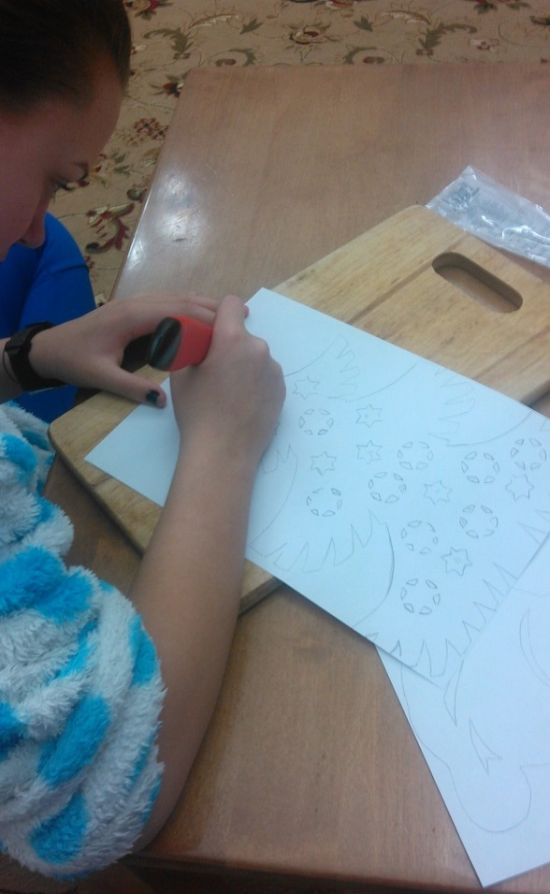
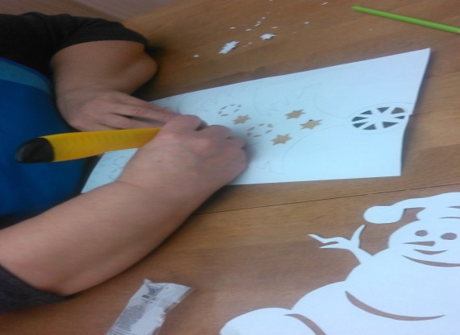
Техника Киригами «Новогодние вырезанки на окна»
Началась подготовка к Новому году
Дружно
рисуем и режем

Slide 19
Украсили окна

Slide 20
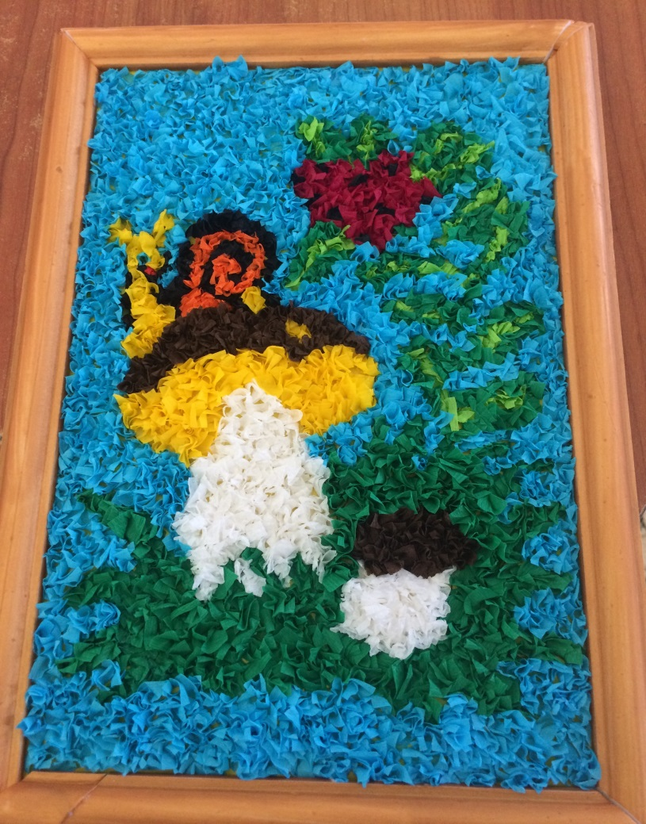
Тторцевание
Торцевание – один из видов бумажного рукоделия С помощью торцевания можно создавать удивительные объемные картины, мозаики, панно, декоративные элементы интерьера, открытки. В основе этой техники – создание изображений и предметов с помощью объемных элементов из бумаги. Объемный элемент торцевания называют «торцовкой». Он представляет собой сжатый в виде воронки или конуса кусочек мягкой бумаги. Именно из таких элементов и создается задуманное изделие.

Slide 21
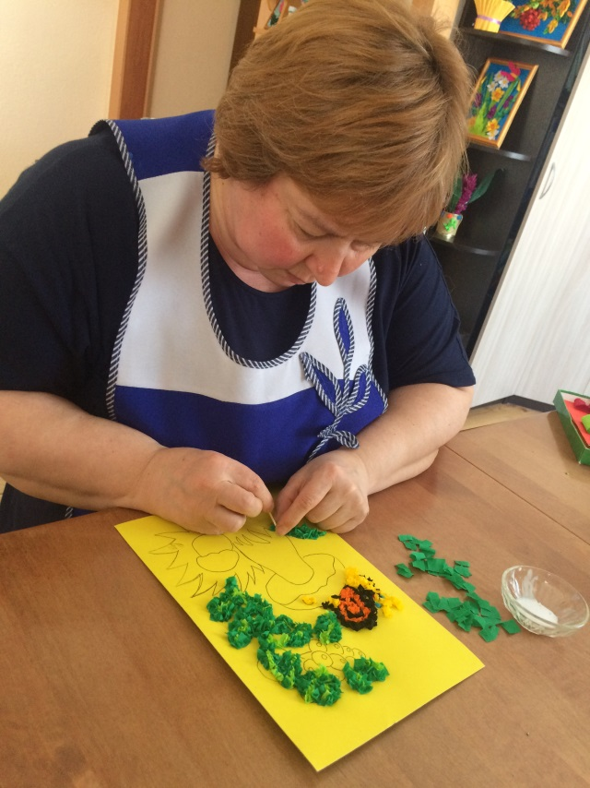
Техника Торцевание «Вот оно, какое наше лето» Работа началась Работа началась Работа началась

Slide 22
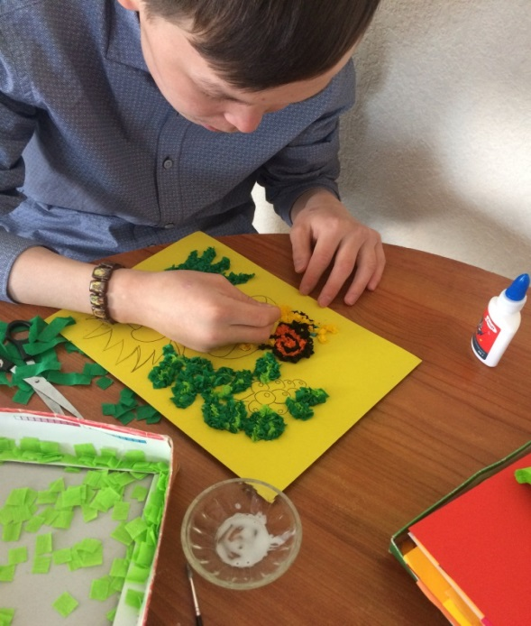
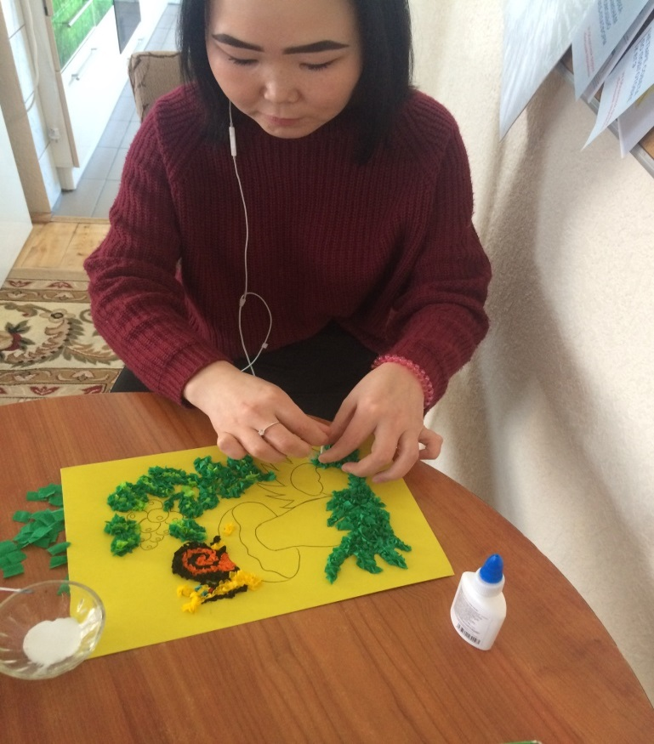
Шаг за шагом идем к цели

Slide 23
Вот какая красота

Slide 24
Спасибо за внимание !

